Slide 1


Slide 2

Guía para el saneamiento de la propiedad privada en Villavicencio, una problemática social en el Barrio Nueva Colombia II.
SC4289-1

Slide 3

Widad Hoda Alvarado
Gener Rolando Pinto Cárdenas
Especialización en gestión territorial y avalúos
Septiembre 16 del 2021

Slide 4
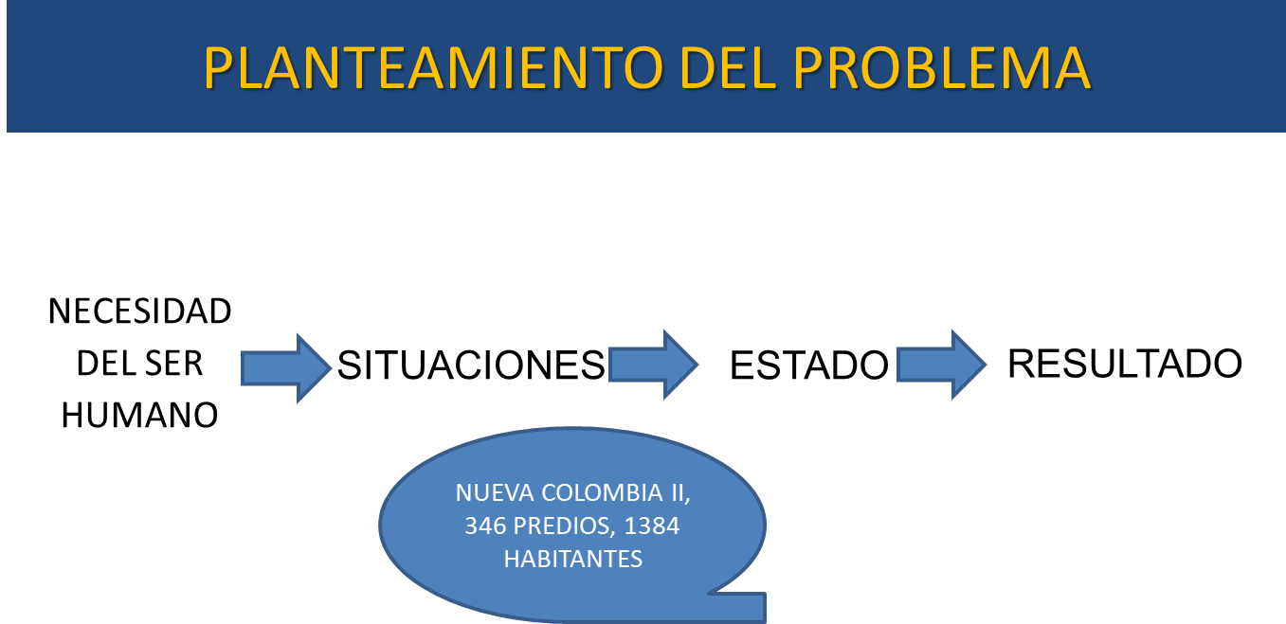

SC4289-1

Slide 5


PLANTEAMIENTO DEL PROBLEMA
¿De qué manera se puede contribuir con la problemática social presente en el barrio Nueva Colombia II de la ciudad de Villavicencio (Meta), relacionada con el saneamiento de la propiedad privada?

Slide 6
JUSTIFICACIÓN
CONSTITUCION POLITICA DE COLOMBIA
LEY 388 DE 1997
LEY 1077 DEL 2015
LEY 2044 DEL 2020
DECRETO 523 DEL 2021
PLANES DE DESARROLLO
PROGRAMAS, PROYECTOS Y EXTRATEGIAS
Las entidades deben generar mecanismos eficaces de diagnóstico, identificación y definición de la situación jurídica, que permitan aplicar los instrumentos jurídicos disponibles para sanear la propiedad.
SC4289-1

Slide 7
OBJETIVO GENERAL
Diseñar una guía para el saneamiento de la propiedad privada en Villavicencio, una problemática social presente en el barrio Nueva Colombia II de esta ciudad.

Slide 8
OBJETIVOS ESPECÍFICOS
Identificar la normatividad vigente en Colombia para la titulación de predios en propiedad legítima a favor de particulares.
Plantear una Guía para el saneamiento de la propiedad privada, como aporte a la resolución de un problema social en Villavicencio.
Describir la problemática de la propiedad privada en el barrio Nueva Colombia II de la ciudad de Villavicencio, como objeto de estudio.

Slide 9
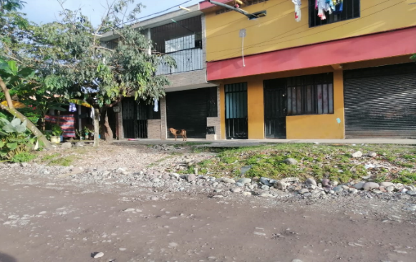
DISEÑO METODOLÓGICO
MÉTODO
  Documental informativo (expositivo)
TIPO DE INVESTIGACIÓN
  Descriptivo
ENFOQUE DE LA INVESTIGACIÓN
  Cualitativo
POBLACIÓN
346 predios que hacen parte del Barrio Nueva Colombia II de la ciudad de Villavicencio, beneficiando a 1.384 habitantes que no cuentan con la titulación, esta población es tomada para efectos de esta investigación.

Slide 10
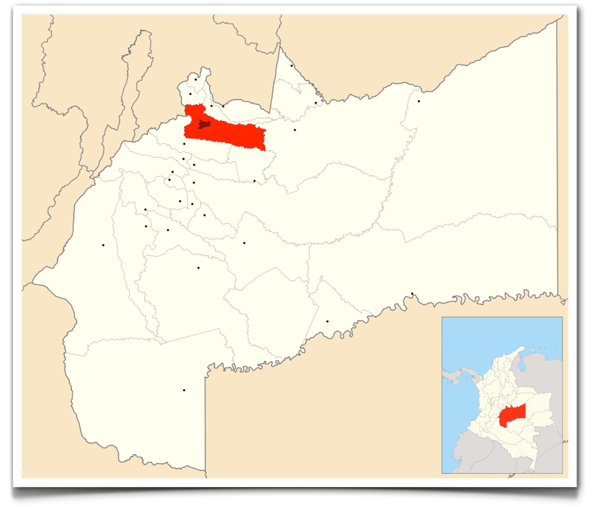

UBICACIÓN GEOGRÁFICA
COMUNA 4
Ubicación geográfica del municipio de Villavicencio en el Meta
Fuente: Alcaldía de Villavicencio. (2021). Galería de mapas. Recuperado de: http://www.villavicencio.gov.co /MiMunicipio/Paginas/Galeria-de-Mapas.aspx.

Slide 11
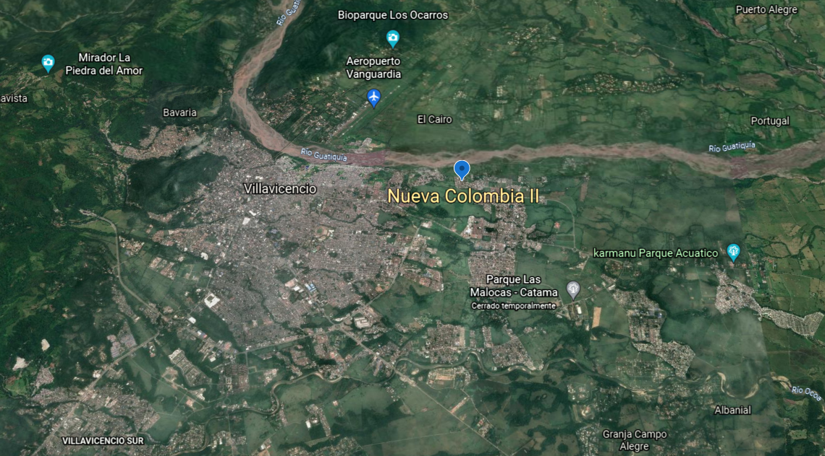
UBICACIÓN GEOGRÁFICA
Fuente: google earth

Slide 12
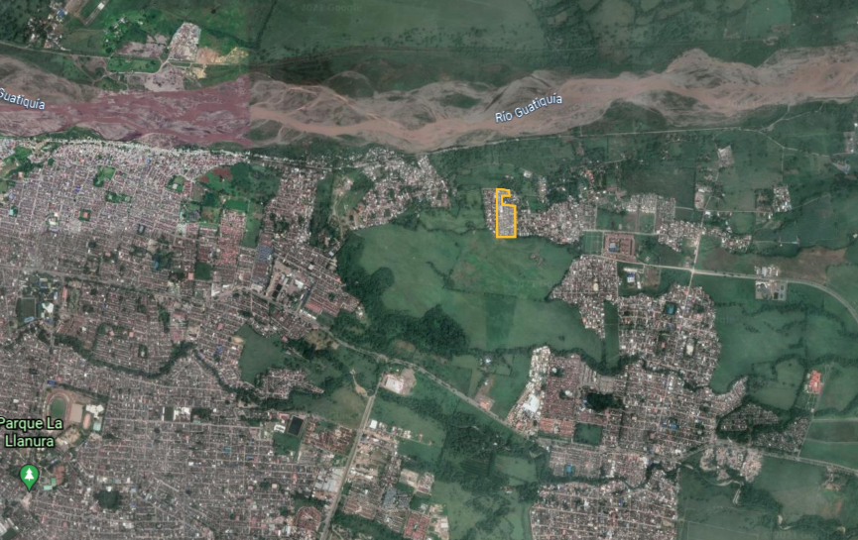
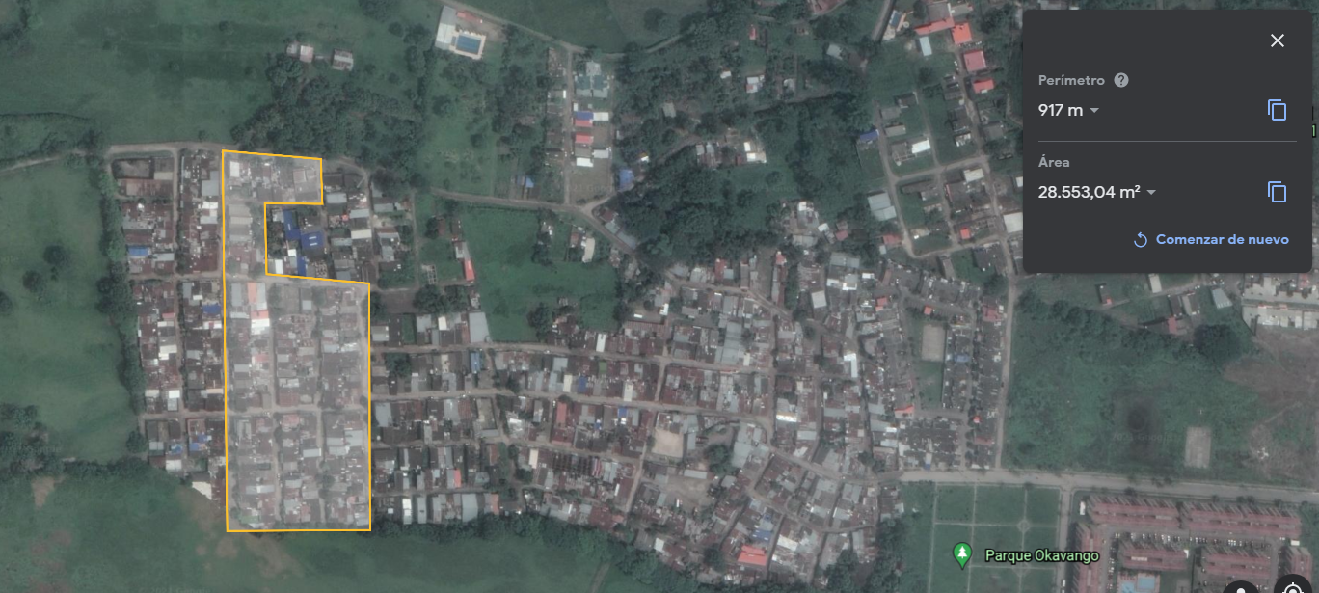
UBICACIÓN GEOGRÁFICA
Fuente: google earth

Slide 13
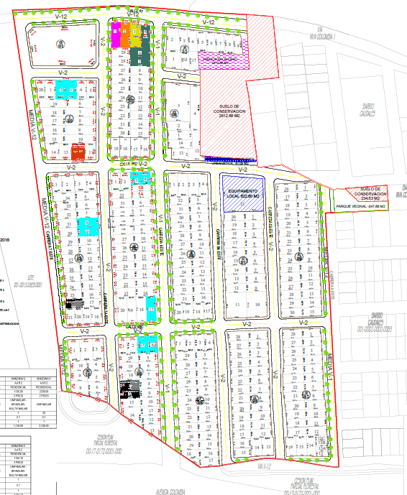
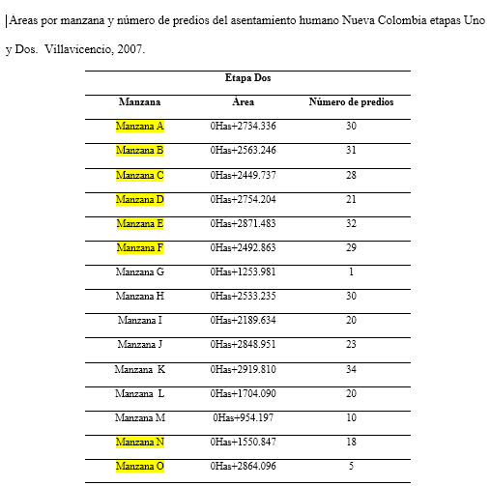
Distribución manzanas: nueva Colombia II
N
O
E C A
F D B
Fuente: Secretaria de planeación municipal de Villavicencio
propuesta urbanística nueva Colombia II

Slide 14
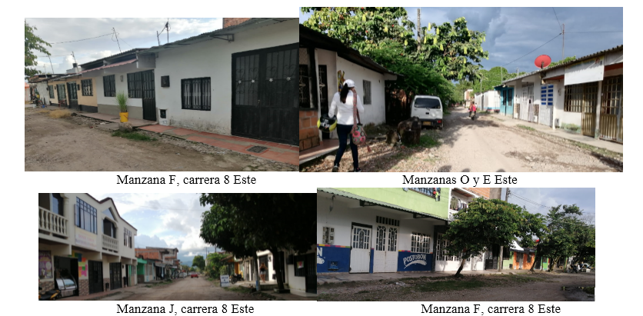

Slide 15
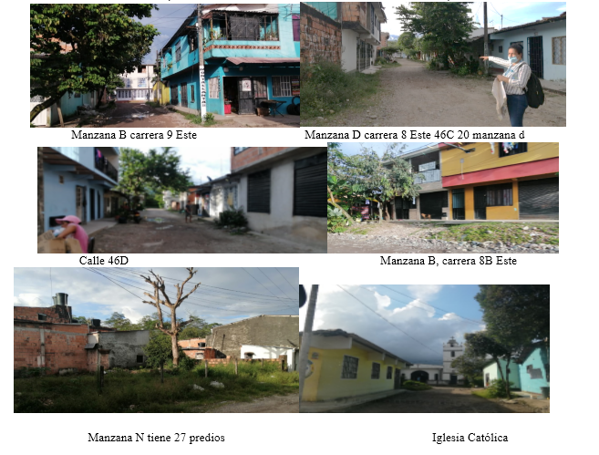

Slide 16
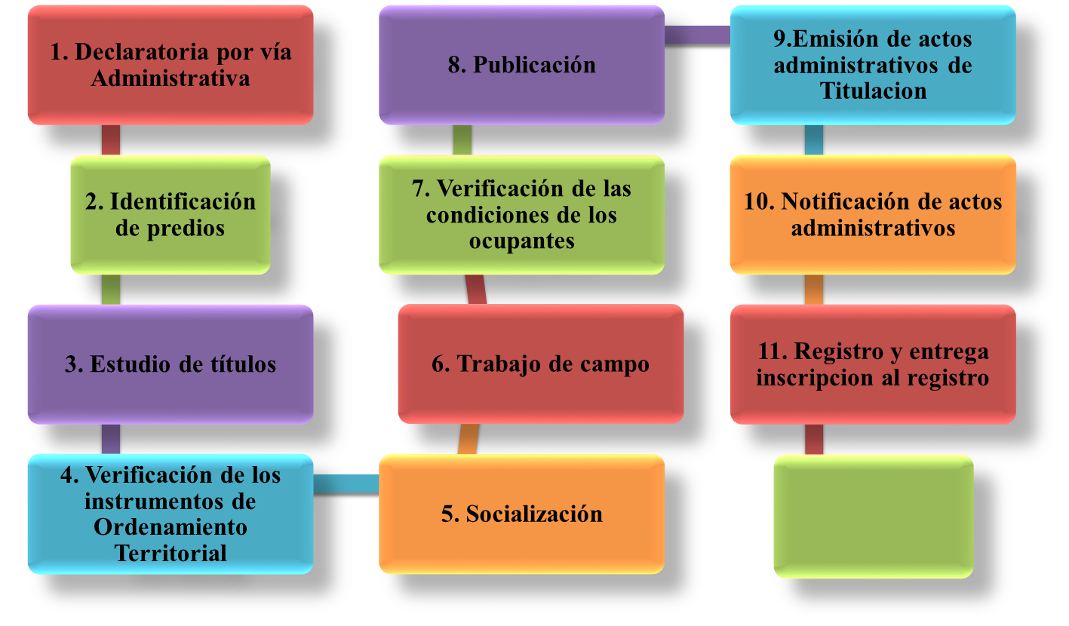
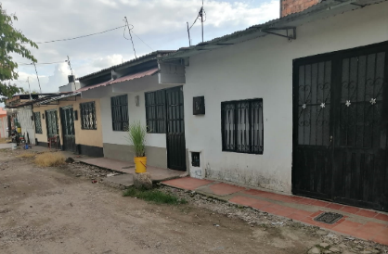
Guía Didáctica
Saneamiento de la propiedad privada
Pasos para el Saneamiento de la Propiedad Privada.
Fuente: Autoría propia

Slide 17
IMPLICACIONES DE ESTA INVESTIGACIÓN CON RESPECTO A LA GESTIÓN TERRITORIAL CON EL ENFOQUE EN EL SANEAMIENTO Y TITULACIÓN DE PREDIOS Y LOS PRINCIPIOS DE LA ESPECIALIZACIÓN EN GESTIÓN TERRITORIAL Y AVALÚOS.
Gestión territorial.
Valoración del POT.
Relacionando espacio y sociedad.
Valoración de inmuebles.
Control e intervención del estado.
Georreferenciación de los predios, realización de planos y verificación cartografías.
Ocupación, uso indebido del suelo. problemáticas de saneamiento básico. ambientales, culturales y económicos.
Aplicabilidad de avalúos.
Problemáticas de saneamiento básico, ambientales, culturales y económicos.
Concepción legalidad y de las buenas practicas urbanísticas, los derechos y deberes urbanísticos.
Legislación.
Oportunidad de Resolver.
Reglamentación urbanística.
Conceptos sociales, ecológicos de la propiedad.
Principios y elementos éticos.

Slide 18
Beneficios de la titulación de predios en propiedad privada
Propietario
1. Beneficio en el pago del impuesto predial.
2. Levantamiento de embargos, que le permiten sanear su vida crediticia.
3. 10% del valor del terreno que accedió o no a ceder al municipio.
4. Evita los costos y gastos que implica procesos judiciales para la recuperación de los inmuebles y costos adicionales en escrituración y registro, licencias de urbanismo, división y /o construcción.
5. Evita problemas personales y jurídicos con el ocupante.
Entidad
1. Aumento de la base del recaudo del impuesto predial.
2. Recuperación de cartera de impuesto predial,
3. Identificación jurídica de los Terrenos en su Haber.
4. Confianza legítima del Estado ante la sociedad para generar mecanismos de conciliación,
5. movimientos comerciales.
Ocupante
1. Seguridad jurídica de la tenencia
Los hogares tienen acceso efectivo a la vivienda, manteniendo sus condiciones de vida en lugar de: generar reubicación → incertidumbre, cambio de su habitad, costumbre, cultura, entre otros.
2. Saneamiento de la propiedad inmobiliaria por parte de los entes territoriales, evitan costos y gastos en procesos judiciales para la recuperación de los inmuebles y costos adicionales en escrituración y registro, licencias de urbanismo y construcción.
3. Paga el impuesto predial → se genera un incentivo adicional para pago del impuesto calculado sobre la totalidad del inmueble (lote + terreno).
4. Reconocimiento terreno con mejora + mejoramiento de vivienda + créditos bancarios, entre otros.

Slide 19

CONCLUSIONES
Se diseñó la Guía para el saneamiento de la propiedad privada en Villavicencio.
Al identificar la normatividad vigente en Colombia para la titulación de predios en propiedad legítima.
Ley 388 de 1997 ; Y la Ley 1077 de 2015 , el Decreto 523 del 2021,
Inconveniente de las manzanas N y O .
Requiere con urgencia la titulación de sus predios.
Sus habitantes son personas con deseos de colaborar con los trámites que deben realizar.

Slide 20

RECOMENDACIONES
Aprovechar la legislación.
Se considera que otros barrios e incluso alcaldías que requieran la titulación de sus terrenos, pueden tomar como base la Guía.
Entes territoriales en el proceso de saneamiento.
El Municipio debe realizar su reglamentación.
Generar gestión presupuestal.
Desde la Especialización en Gestión Territorial y Avalúos, se puede hacer un aporte válido para Villavicencio, dándole un giro técnico, administrativo y urbanístico al proyecto de saneamiento de la propiedad privada en Villavicencio, una problemática social en el Barrio Nueva Colombia II

Slide 21
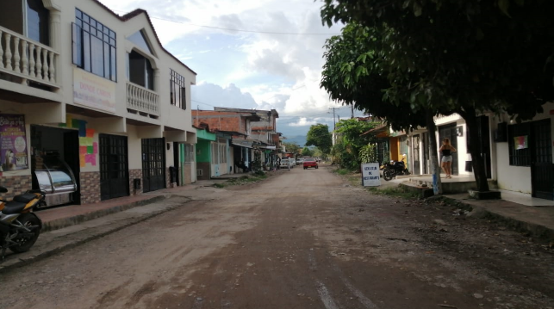
Gracias

